Slide 1
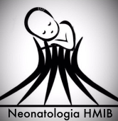


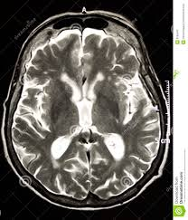
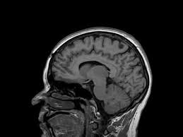
Achados de neuroimagem em recém-nascidos com cardiopatia congênita antes da cirurgia: um estudo observacional.
Neuroimaging findings in newborns with congenital heart disease prior to surgery: an observational study.Kelly CJ, Arulkumaran S, Tristão Pereira C, Cordero-Grande L, Hughes EJ, Teixeira RPAG, Steinweg JK, Victor S, Pushparajah K, Hajnal JV, Simpson J, Edwards AD, Rutherford MA, Counsell SJ.Arch Dis Child. 2019 Nov;104(11):1042-1048. doi: 10.1136/archdischild-2018-314822. Epub 2019 Jun 26.PMID: 31243012.
Free PMC Article.Similar articles. Artigo Livre!
Apresentação: André da Silva Simões (R4 de Neonatologia/HMIB/SES/DF
Kelly Cris Souza dos Santos (R2 Pediatria HMIB/SES/DF
Coordenação: Marta David Rocha de Moura
Paulo R. Margotto
www.paulomargotto.com.br
Brasília, 30 de maio de 2020

Slide 2
INTRODUÇÃO
-A doença cardíaca congênita (DCC) é o defeito congênito mais comum, ¹ afetando 1% dos recém-nascidos. ²
-Historicamente, poucos bebês nascidos com DCC importante sobreviveram à idade adulta, ³ mas os avanços nas técnicas de diagnóstico, intervenção e cirurgia nas últimas décadas levaram a aumentos dramáticos na sobrevida. ⁴
-No entanto, crianças com DCC permanecem em risco de comprometimento do neurodesenvolvimento, caracterizado por comprometimento cognitivo leve, habilidades sociais e de comunicação prejudicadas, desatenção e, posteriormente, déficits na função executiva. ⁵⁻¹²
-A etiologia do comprometimento do neurodesenvolvimento na DCC permanece pouco compreendida.
-Tornou-se claro que o insulto neurológico na DCC começa antes da cirurgia, com estado neurológico alterado no período neonatal, ¹³ redução do peso ao nascer e circunferência da cabeça ¹⁴ e estudos de imagem no útero mostrando uma trajetória de queda do crescimento cerebral no terceiro trimestre . ¹⁵ ¹⁶

Slide 3
INTRODUÇÃO
Estudos de lesão cerebral em recém-nascidos pré-cirúrgicos relataram lesões, incluindo lesão da substância branca e acidente vascular cerebral, com uma prevalência que varia consideravelmente de 19% a 52% dos casos. ¹⁷
A causa dessa variação entre coortes permanece incerta e pode ser devido a diferenças na prática local, diferenças na representação da coorte de cada diagnóstico de DCC ou variabilidade nas definições de relatórios.
O presente estudo teve como objetivo
(1) caracterizar lesões cerebrais por ressonância magnética em uma coorte contemporânea do Reino Unido de recém-nascidos com DCC importante antes da cirurgia e
(2) avaliar quais fatores clínicos estão associados à lesão cerebral.
Prevalência da lesão cerebral
incluindo acidente vascular isquêmico, substância branca e hemorragia intracraniana

Slide 4

Desenho do estudo e participantes:
Recrutamos uma coorte prospectiva de 70 crianças com DCC grave ou crítica, nascida em setembro de 2014 a novembro de 2017, na Unidade de Terapia Intensiva Neonatal do Hospital St Thomas, Londres.
Após uma categorização do Reino Unido publicada anteriormente, ¹⁸ ¹⁹DCC 'crítica' foi definida como lactentes com síndrome do coração esquerdo hipoplásico (HLHS), atresia pulmonar com septo ventricular intacto, transposição simples das grandes artérias (TGA), interrupção do arco aórtico e todos os bebês que morrem ou necessitam de cirurgia nos primeiros 28 dias de vida com as seguintes condições: coarctação da aorta (CoA); estenose da valva aórtica; estenose valvar pulmonar; tetralogia de Fallot (TOF); atresia pulmonar com comunicação interventricular (VSD); conexão venosa pulmonar anômala total.
DCC 'séria' foi definida como qualquer lesão cardíaca não definida como crítica, que requer intervenção (cateterismo cardíaco ou cirurgia) ou resulta em morte entre 1 mês e 1 ano de idade.
Os bebês foram excluídos se tivessem evidências clínicas de uma síndrome congênita ou malformação, uma suspeita ou anormalidade cromossômica importante confirmada (por exemplo, aneuploidia), qualquer cirurgia neonatal anterior ou com suspeita de infecção congênita.
Desenho do estudo e participantes:
Recrutamos uma coorte prospectiva de 70 crianças com DCC grave ou crítica, nascida em setembro de 2014 a novembro de 2017, na Unidade de Terapia Intensiva Neonatal do Hospital St Thomas, Londres.
Após uma categorização do Reino Unido publicada anteriormente, ¹⁸ ¹⁹DCC 'crítica' foi definida como lactentes com síndrome do coração esquerdo hipoplásico (HLHS), atresia pulmonar com septo ventricular intacto, transposição simples das grandes artérias (TGA), interrupção do arco aórtico e todos os bebês que morrem ou necessitam de cirurgia nos primeiros 28 dias de vida com as seguintes condições: coarctação da aorta (CoA); estenose da valva aórtica; estenose valvar pulmonar; tetralogia de Fallot (TOF); atresia pulmonar com comunicação interventricular (VSD); conexão venosa pulmonar anômala total.
DCC 'séria' foi definida como qualquer lesão cardíaca não definida como crítica, que requer intervenção (cateterismo cardíaco ou cirurgia) ou resulta em morte entre 1 mês e 1 ano de idade.
Os bebês foram excluídos se tivessem evidências clínicas de uma síndrome congênita ou malformação, uma suspeita ou anormalidade cromossômica importante confirmada (por exemplo, aneuploidia), qualquer cirurgia neonatal anterior ou com suspeita de infecção congênita.

Slide 5

Análise estatística
As variáveis ​​clínicas categóricas entre aqueles com e sem lesão de interesse foram comparadas usando os testes exatos de Fisher e foram calculados os intervalos de confianças (IC) para a magnitude da diferença , usando um teste de duas amostras para igualdade de proporções.
As variáveis ​​contínuas foram testadas quanto à normalidade pelo teste de Shapiro-Wilk.
Para variáveis ​​contínuas normalmente distribuídas, foram determinadas médias e DP para aqueles com e sem lesão e comparamos os grupos com o teste t de Student.
Para variáveis ​​contínuas e ordinais não normais, foram determinadas medianas e IQR para aqueles com e sem lesão e comparamos grupos usando o teste U de Mann-Whitney (os valores de p não foram relatados para tamanhos de amostra <5), com os IC calculados usando os métodos de Wilson .
As análises foram realizadas usando o SPSS V.24 e R V.3.5.1

Slide 6
RESULTADOS
Dados do estudo
Foram inscritos 70 bebês, os quais foram digitalizados antes da cirurgia.
A idade gestacional mediana (IG) ao nascimento foi de 38,3 semanas (IQR 37,4-38,7) e na varredura foi de 39,0 semanas (IQR 38,4-39,7).
A idade média no exame foi de 5 dias (IQR 2–7).
A idade média na intervenção (cateterismo cardíaco ou cirurgia) foi de 13,0 dias (IQR 4,0-32,8).
A cirurgia cardíaca foi realizada com mediana de 10,0 dias (IQR 6,0-40,0) após a varredura .
As variáveis ​​clínicas são apresentadas na tabela 2. Nenhum paciente apresentou asfixia ao nascimento. O diagnóstico pré-natal de DCC foi realizado em 97% (n = 68), dos quais todos nasceram na Instituição autores. Dois casos diagnosticados pós-natal eram de nascimento fora da Instituição.

Slide 7

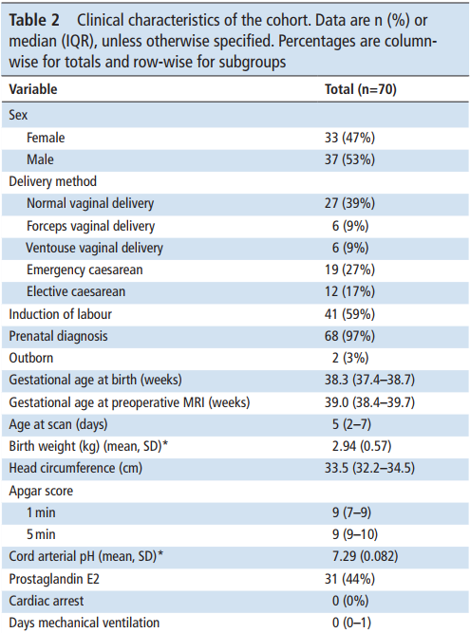
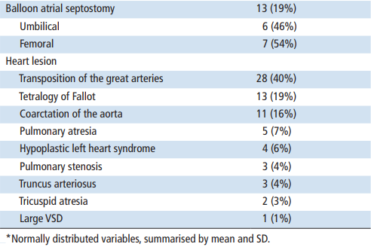

Slide 8
RESULTADOS
Lesão cerebral pré-operatória na DCC
Lesões cerebrais foram identificadas em 39% (n = 27, IC95% 28% a 50%) dos casos, incluindo lesão da substância branca em 33% (n = 23, IC95% 23% a 45%; figura 1A, B ), hemorragia cerebelar em 9% (n = 6, IC 95% 4% a 18%; figura 1D ) e AVC isquêmico em 4% (n = 3, IC 95% 1,5% a 12%; figura 1C ).
Um resumo das lesões observadas nesta coorte é apresentado na tabela 3.
Lesão da substância banca leve foi observado em 20% (IC95% 12 a 31), moderado em 6% (IC95% 4 a 17) e grave em 1% (IC95% 0,3 a 8) dos casos.
Quarenta e três crianças (61%, IC 95% 50% a 72%) não apresentaram evidências de lesões, enquanto sete (10%, IC 95% 5% a 19%) apresentaram mais de um tipo de lesão.
Todos os casos de AVC isquêmico foram clinicamente silenciosos e localizados no território da artéria cerebral média esquerda. Não houve casos de trombose venosa sinusal.

Slide 9
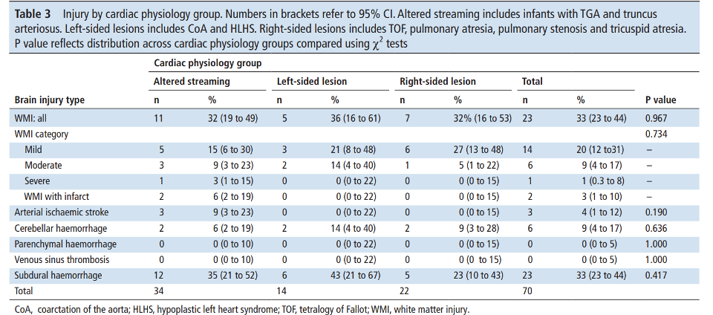

Slide 10
RESULTADOS
-Não houve casos de hemorragia intraventricular. Outros achados intracranianos incluíram hemorragia subdural sem efeito de massa em 33% (n = 23, IC 95% 23% a 44,5%, figura 1E), cistos subependimários em 11% (n = 8, IC95% 6% a 21%), rotação do vermis cerebelar em 7% (n = 5, IC95% 3% a 16%) e hematoma extradural em 1% (n = 1, IC 95% 0,25% a 8%, figura 1F ).

Slide 11
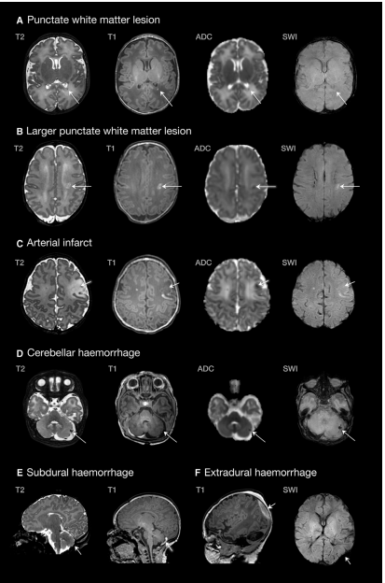
Figura 1 Exemplos de lesões identificadas na coorte de DDC (A) Única lesão na substância branca posterior (TGA, digitalizada em 39 + 6); (B) maior lesão da substância branca na
centrum semiovale (atresia pulmonar, escaneada em 37 + 2); (C)infarto da artéria cerebral média esquerda (TGA, digitalizado em 39 + 5); (D) hemorragia cerebelar
(CoA, digitalizada em 39 + 3); (E) hemorragia subdural
(TGA, digitalizado em 39 + 2); (F) hemorragia extradural (CoA, digitalizada
39 + 3).
ADC, coeficiente de difusão aparente; CoA, coarctação da
aorta; SWI, imagem ponderada por suscetibilidadeVER; TGA, transposição do
grandes artérias

Slide 12
RESULTADOS
. Fatores de risco para lesão cerebral pré-operatória
Não houve variáveis ​​clínicas associadas ao aumento do risco de lesão cerebral, seja na substância branca, acidente vascular cerebral isquêmico ou hemorragia cerebelar .
No entanto, devido ao pequeno tamanho da amostra de subgrupo envolvido, diferenças potencialmente grandes não podem ser descontadas apenas deste estudo.
Não houve diferenças na idade gestacional (IG)no nascimento entre os bebês com e sem lesão cerebral (p = 0,45), substância branca (p = 0,32), AVC isquêmico (p = 0,51) ou hemorragia cerebelar (p = 0,63).
Não houve diferença entre aqueles com e sem lesão na substância branca para IG na varredura (39,0 vs 39,6 semanas; p = 0,14) ou idade pós-natal em dias (4 vs 6; p = 0,07).
Não houve diferenças na proporção de casos com ou sem qualquer lesão na substância branca com mistura anormal (por exemplo, TGA; n = 34), lesões do lado esquerdo (por exemplo, hipoplasia do coração esquerdo, coactação da aorta; n = 14) e lesões do lado direito (por exemplo, TOF, atresia pulmonar; n = 22).
Os únicos infartos arteriais foram em bebês com TGA, os quais se seguiram à septostomia atrial por balão.
AVC cerebral isquêmico ocorreu em 33% (n = 2/6, IC 95% 10% a 70%) dos lactentes com septostomia realizada pela veia umbilical, em comparação com 14% (n = 1/7, IC 95% 3% a 51%) ) pela veia femoral.

Slide 13
RESULTADOS
Hemorragia subdural ocorreu com maior frequência com indução do trabalho de parto (49% vs 10%; p <0,001), parto normal (52% vs 21%; p = 0,01), parto prematuro (83% vs 28%; p = 0,013) e IG tardia ao nascimento (p = 0,005).
A cesariana de emergência foi associada a risco reduzido de hemorragia subdural (5% vs 43%; p = 0,003), com tendência semelhante observada na cesárea eletiva (8% vs 38%; p = 0,09).
O teste genético foi realizado como parte dos cuidados clínicos de rotina em 83% dos bebês (n = 58). O microarray era normal em 88% (51/58), com variante de cópia benigna em 7% (4/58) e deleção 22q11 em 5% (3/58). Naqueles com 22q11, observou-se hemorragia cerebelar em 2/3, rotação do vermis cerebelar em 1/3 e WMI em 1/3.

Slide 14
resultados
Mapas quantitativos de lesões da substância branca
Mapas quantitativos de lesão na substância branca foram gerados a partir de 22 casos (1 bebê excluído devido a movimento leve).
A lesão da substância branca foi distribuída amplamente por todo o cérebro, envolvendo a substância branca frontal, radiações ópticas, centrum semiovale e corona radiata ( figura 2 ).
As lesões da substância branca exibiram sinal restrito (48%) e normal (52%) nos mapas ADC, sem diferença significativa nos dias de idade na varredura entre os grupos (p = 0,35).
Não houve casos de lesão hemorrágica na substância branca identificada usando SWI.
O volume da lesão da substância branca não se associou estatisticamente a nenhuma variável clínica, que persistiu após a remoção de dois outliers com grande lesão na substância branca(CoA n = 1, TGA n = 1).

Slide 15
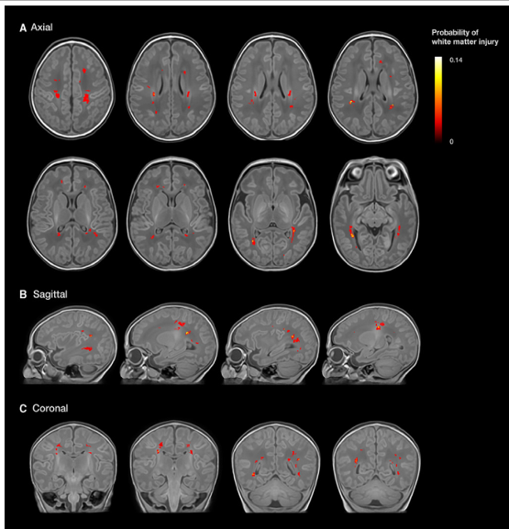
Figura 2 Mapa de probabilidade de lesão da substância branca (n = 22 incluído),sobreposta a um modelo de grupo ponderado em T1. Lesão na substância branca é Demonstrada em toda a substância branca, incluindo a substância branca frontal, radiações ópticas, centrum semiovale e corona radiata.

Slide 16
Discussão
Este é o primeiro estudo prospectivo de neuroimagem observacional no Reino Unido de bebês com DCC antes da cirurgia.
Foram encontradas lesões cerebrais em 39% (IC95% 28% a 50%) dos casos.
A lesão da substância branca foi o tipo de lesão predominante, com poucos casos de Acidente vascular cerebral isquêmico.
A lesão da substância branca ocorreu em uma taxa três vezes maior do que em bebês saudáveis na Instituição dos autores ³⁵ com ampla distribuição incluindo a substância branca frontal, radiações ópticas e corona radiata

Slide 17
discussão
Lesão na substância branca pré-operatório em lactentes com doença cardíaca congênita foi relatado em vários estudos anteriores.^{36–44}
As comparações entre coortes são complicadas pela heterogeneidade dos estudos.
Em um estudo recente que examinou exclusivamente crianças com síndrome do coração esquerdo hipoplásico, no pré-operatório, a lesão da substância branca foi observado em 19% das crianças. ⁴⁴
Andropoulos et al relataram a lesão da substância branca pré-operatório, infarto ou hemorragia em 28% de uma coorte de 69 pacientes com patologia de um e dois ventrículos, e observaram que não houve diferença significativa na lesão da substância branca pré-operatório entre pacientes com ventrículo único e 2 ventrículos (13% vs 19%, respectivamente).

Slide 18
Discussão
A consequência clínica da lesão da substância branca observada antes da cirurgia em lactentes DCC não é bem conhecida, mas parece estar relacionada à gravidade e localização das lesões.
A lesão da substância branca moderada a grave está associada a escores cognitivos reduzidos aos 2 anos e menor QI em escala completa aos 6 anos, em comparação com lactentes com DCC sem a lesão da substância branca. ^{46.}
A taxa de lesão da substância branca em bebês com TGA neste estudo é consistente com outras coortes, que variam de 14% a 38%. ^{25 36–38 42 43 47–49} A incidência de infartos arteriais em lactentes com TGA foi relatada entre 5% e 29%, ^{7 25 36 43 49–51}com a presente coorte na extremidade inferior desse intervalo.
A prevalência relativamente alta de lesão da substância branca nessa coorte como um todo pode ser explicada, pelo menos em parte, por uma resolução de escaneamento superior a muitos estudos comparáveis, potencialmente permitindo discernir lesões menores.

Slide 19
Discussão
É importante notar que a maioria das lesões na substância branca nessa coorte foi leve ou moderada, com apenas um bebê apresentando lesão grave.
No entanto, isso não explicaria a baixa incidência de AVC isquêmico. Diferentes definições locais de acidente vascular cerebral, AVC focal, lesão a substância branca, leucomalácia periventricular e lesão da substância branca pontual pontual podem ser responsáveis, e comparações precisas são difíceis sem uma abordagem consistente entre as Instituições.
Não foram encontrados casos de trombose do seio venoso. A colocação de cateteres venosos centrais na veia jugular interna tem sido associada ao aumento do risco de trombose do seio venoso. ⁵²

Slide 20
Discussão
Na avaliação dos parâmetros clínicos associados a lesões cerebrais, não foram encontradas variáveis ​​clínicas associadas a um risco aumentado de lesão na substância branca , AVC isquêmico ou hemorragia cerebelar.

Slide 21
Discussão
O momento do parto é individualizado, levando em consideração fatores obstétricos, onde os pais moram e a necessidade potencial de intervenção precoce.
A hemorragia subdural é comum durante o parto a termo, com uma incidência geral de 8% a 15%, ³⁵ ⁵⁵ e até 28% em partos instrumentais complicados. ⁵⁵
Nessa coorte, a hemorragia subdural ocorreu 5 vezes mais frequentemente do que o relatado no parto normal e saudável e 10 vezes mais frequentemente no parto prematuro. ⁵⁵

Slide 22
Discussão
O momento da lesão pré-operatória na DCC permanece incerto. Os estudos de RM fetal ainda não relataram derrames arteriais no útero, e poucos estudos identificaram anormalidades da substância branca no pré-natal. ¹⁶ ⁵⁷
No entanto, a lesão perinatal e pós-natal provavelmente é precedida por um período de desenvolvimento cerebral anormal no útero, com redução de substrato cerebral ⁵⁸ e fornecimento de oxigênio, ^{59, 60} metabolismo alterado, ¹⁶ e uma trajetória deficiente do desenvolvimento do cérebro fetal no terceiro trimestre.15
Esse comprometimento crônico pode aumentar a suscetibilidade a lesão isquêmica no momento do parto, uma linha do tempo que é apoiada pelo achado de que metade dos nossos casos exibia lesão a substância branca com difusão restrita.

Slide 23
Discussão
A lesão da substância branca foi distribuído por toda a substância branca, em contraste com os prematuros, onde essa lesão é predominantemente observado no centro semioval e no trato corticoespinhal. ⁶⁶ ⁶⁷
Embora a lesão inflamatória e hipóxico-isquêmica dos oligodendrócitos pré-mielinizáveis suscetíveis⁶⁸ possam ser responsáveis em ambos os grupos, é possível que diferenças espaciais na distribuição das lesões reflitam diferenças de desenvolvimento na vulnerabilidade regional de oligodendrócitos pré-mielinizantes entre prematuros e termo com DCC.
Essa vulnerabilidade pode ser agravada pela vulnerabilidade isquêmica devido à anatomia vascular periventricular ou por congestão vascular no trajeto das veias medulares, levando a pequenos infartos venosos, que podem ser responsáveis pelas aparências de imagem nos dois bebês com maior lesões na substância branca.
Interessante que todos os infartos arteriais no presente estudo ocorreram após septostomia atrial por balão. No entanto, o tamanho das amostras era pequeno demais para formar conclusões fortes, e diferenças clinicamente importantes não podem ser descontadas apenas deste estudo.

Slide 24

Septostomia tem sido associada a um risco aumentado de infarto cerebral em alguns estudos publicados⁷ ⁶⁹, mas não em outros.²⁵ ³⁷ ⁴⁹
Todos os três os infartos do presente estudo estavam no território da artéria cerebral média esquerda, consistente com achados anteriores.²⁵ ⁵⁰
A previsão de hipoxemia pelo ecocardiograma pré-natal mostrou-se difícil, ⁷⁰
A necessidade de septostomia é geralmente avaliada pós-natal pela equipe clínica. Portanto, é plausível que bebês que necessitem de septostomia tenham experimentado a maior carga de hipoxia e instabilidade cardiovascular após o nascimento e correm maior risco de lesão cerebral.
O uso da veia umbilical tem sido implicado no deslocamento do trombo pré-existente pelo ducto venoso ou veia hepática durante a septostomia, aumentando o risco de infarto embólico.⁷¹
Neste estudo, a via umbilical foi associada a uma maior proporção de lesão da substância branca quando comparada à femoral, embora o tamanho das amostras fosse pequeno.
Estudos anteriores não mostraram clara diferença entre o uso da veia femoral ou umbilical ⁷ ⁶⁹

Slide 25
Discussão
O estudo tem limitações
A natureza heterogênea da amostra de coorte e tamanhos de amostra de subgrupos relativamente pequenos prejudicaram a capacidade dos autores de comparar fatores de risco entre os grupos.
Embora este estudo adicione uma nova e valiosa coorte britânica à literatura, isoladamente, não avança muito as estimativas da prevalência da lesão na substância branca em relação às estimativas anteriores.
Todos os bebês eram de um único Centro e quase todos tinham sido diagnosticados antes do nascimento e eram nascidos no Centro.
Coortes homogêneas com diagnósticos individuais são necessários para entender verdadeiramente o riscos de lesão

Slide 26

Lesões cerebrais são comuns em recém-nascidos com doença cardíaca congênita antes da cirurgia

Slide 27
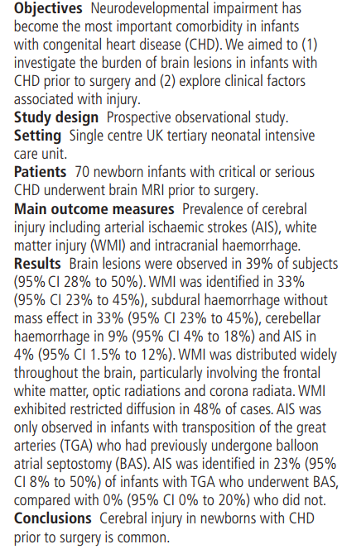
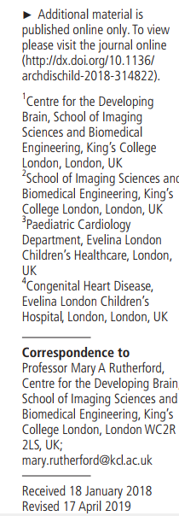
ABSTRACT

Slide 28
REFERENCES
1. Hoffman JI, Kaplan S. The incidence of congenital heart disease. J Am Coll Cardiol 2002;39:1890–900. 10.1016/S0735-1097(02)01886-7 [PubMed] [CrossRef] [Google Scholar]
2. EUROCAT. Eurocat Prevalence Tables. 2015. http://www.eurocat-network.eu/accessprevalencedata/prevalencetables (Accessed 2 Nov, 2017).
3. Mitchell SC, Korones SB, Berendes HW. Congenital heart disease in 56,109 births. Incidence and natural history. Circulation 1971;43:323–32. 10.1161/01.CIR.43.3.323 [PubMed] [CrossRef] [Google Scholar]
4. Wren C, O’Sullivan JJ. Survival with congenital heart disease and need for follow up in adult life. Heart 2001;85:438–43. 10.1136/heart.85.4.438 [PMC free article] [PubMed] [CrossRef] [Google Scholar]
5. Marino BS, Lipkin PH, Newburger JW, et al. Neurodevelopmental outcomes in children with congenital heart disease: evaluation and management: a scientific statement from the American Heart Association. Circulation 2012;126:1143–72. 10.1161/CIR.0b013e318265ee8a [PubMed] [CrossRef] [Google Scholar]
6. Latal B. Neurodevelopmental Outcomes of the Child with Congenital Heart Disease. Clin Perinatol 2016;43:173–85. 10.1016/j.clp.2015.11.012 [PubMed] [CrossRef] [Google Scholar]
7. Dimitropoulos A, McQuillen PS, Sethi V, et al. Brain injury and development in newborns with critical congenital heart disease. Neurology 2013;81:241–8. 10.1212/WNL.0b013e31829bfdcf [PMC free article] [PubMed] [CrossRef] [Google Scholar]
8. Owen M, Shevell M, Donofrio M, et al. Brain volume and neurobehavior in newborns with complex congenital heart defects. J Pediatr 2014;164:1121–7. 10.1016/j.jpeds.2013.11.033 [PMC free article] [PubMed] [CrossRef] [Google Scholar]
9. Bellinger DC. Are children with congenital cardiac malformations at increased risk of deficits in social cognition? Cardiol Young 2008;18:3–9. 10.1017/S104795110700176X [PubMed] [CrossRef] [Google Scholar]
10. Brandlistuen RE, Stene-Larsen K, Holmstrom H, et al. Motor and social development in 6-month-old children with congenital heart defects. J Pediatr 2010;156:265–9. 10.1016/j.jpeds.2009.08.035 [PubMed] [CrossRef] [Google Scholar]

Slide 29
11. Nattel SN, Adrianzen L, Kessler EC, et al. Congenital heart disease and neurodevelopment: clinical manifestations, genetics, mechanisms, and implications. Can J Cardiol 2017;33:1543–55. 10.1016/j.cjca.2017.09.020 [PubMed] [CrossRef] [Google Scholar]
12. Calderon J, Bellinger DC. Executive function deficits in congenital heart disease: why is intervention important? Cardiol Young 2015;25:1238–46. 10.1017/S1047951115001134 [PubMed] [CrossRef] [Google Scholar]
13. Limperopoulos C, Majnemer A, Shevell MI, et al. Neurologic status of newborns with congenital heart defects before open heart surgery. Pediatrics 1999;103:402–8. 10.1542/peds.103.2.402 [PubMed] [CrossRef] [Google Scholar]
14. Matthiesen NB, Henriksen TB, Gaynor JW, et al. Congenital heart defects and indices of fetal cerebral growth in a nationwide cohort of 924 422 liveborn infants. Circulation 2016;133:566–75. 10.1161/CIRCULATIONAHA.115.019089 [PubMed] [CrossRef] [Google Scholar]
15. Clouchoux C, du Plessis AJ, Bouyssi-Kobar M, et al. Delayed cortical development in fetuses with complex congenital heart disease. Cereb Cortex 2013;23:2932–43. 10.1093/cercor/bhs281 [PubMed] [CrossRef] [Google Scholar]
16. Limperopoulos C, Tworetzky W, McElhinney DB, et al. Brain volume and metabolism in fetuses with congenital heart disease: evaluation with quantitative magnetic resonance imaging and spectroscopy. Circulation 2010;121:26–33. 10.1161/CIRCULATIONAHA.109.865568 [PMC free article] [PubMed] [CrossRef] [Google Scholar]
17. Mebius MJ, Kooi EMW, Bilardo CM, et al. Brain Injury and Neurodevelopmental Outcome in Congenital Heart Disease: A Systematic Review. Pediatrics 2017;140:e20164055 10.1542/peds.2016-4055 [PubMed] [CrossRef] [Google Scholar]
18. Ewer AK, Middleton LJ, Furmston AT, et al. Pulse oximetry screening for congenital heart defects in newborn infants (PulseOx): a test accuracy study. Lancet 2011;378:785–94. 10.1016/S0140-6736(11)60753-8 [PubMed] [CrossRef] [Google Scholar]
19. Health Stat Q. Death Registrations in England and Wales, 2002: Causes 64, 2003. [Google Scholar]
20. Hughes EJ, Winchman T, Padormo F, et al. A dedicated neonatal brain imaging system. Magn Reson Med 2017;78:794–804. 10.1002/mrm.26462 [PMC free article] [PubMed] [CrossRef] [Google Scholar]

Slide 30
22. Cordero-Grande L, Hughes EJ, Hutter J, et al. Three-dimensional motion corrected sensitivity encoding reconstruction for multi-shot multi-slice MRI: Application to neonatal brain imaging. Magn Reson Med 2018;79:1365–76. 10.1002/mrm.26796 [PMC free article] [PubMed] [CrossRef] [Google Scholar]
23. Kuklisova-Murgasova M, Quaghebeur G, Rutherford MA, et al. Reconstruction of fetal brain MRI with intensity matching and complete outlier removal. Med Image Anal 2012;16:1550–64. 10.1016/j.media.2012.07.004 [PMC free article] [PubMed] [CrossRef] [Google Scholar]
24. Rutherford MA. MRI of the Neonatal Brain. Philadelphia: Saunders Ltd, 2001. [Google Scholar]
25. Beca J, Gunn J, Coleman L, et al. Pre-operative brain injury in newborn infants with transposition of the great arteries occurs at rates similar to other complex congenital heart disease and is not related to balloon atrial septostomy. J Am Coll Cardiol 2009;53:1807–11. 10.1016/j.jacc.2009.01.061 [PubMed] [CrossRef] [Google Scholar]
26. Yushkevich PA, Piven J, Hazlett HC, et al. User-guided 3D active contour segmentation of anatomical structures: significantly improved efficiency and reliability. Neuroimage 2006;31:1116–28. 10.1016/j.neuroimage.2006.01.015 [PubMed] [CrossRef] [Google Scholar]
27. Miller SP, Cozzio CC, Goldstein RB, et al. Comparing the diagnosis of white matter injury in premature newborns with serial MR imaging and transfontanel ultrasonography findings. AJNR Am J Neuroradiol 2003;24:1661–9. [PubMed] [Google Scholar]
28. Wagenaar N, Chau V, Groenendaal F, et al. Clinical Risk Factors for Punctate White Matter Lesions on Early Magnetic Resonance Imaging in Preterm Newborns. J Pediatr 2017;182:34–40. 10.1016/j.jpeds.2016.11.073 [PubMed] [CrossRef] [Google Scholar]
29. Kersbergen KJ, Benders MJ, Groenendaal F, et al. Different patterns of punctate white matter lesions in serially scanned preterm infants. PLoS One 2014;9:e108904 10.1371/journal.pone.0108904 [PMC free article] [PubMed] [CrossRef] [Google Scholar]
30. Jenkinson M, Smith S. A global optimisation method for robust affine registration of brain images. Med Image Anal 2001;5:143–56. 10.1016/S1361-8415(01)00036-6 [PubMed] [CrossRef] [Google Scholar]
31. Avants B, Duda JT, Kim J, et al. Multivariate analysis of structural and diffusion imaging in traumatic brain injury. Acad Radiol 2008;15:1360–75. 10.1016/j.acra.2008.07.007 [PMC free article] [PubMed] [CrossRef] [Google Scholar]
32. Tournier JD, Calamante F, Connelly A. MRtrix: Diffusion tractography in crossing fiber regions. Int J Imaging Syst Technol 2012;22:53–66. 10.1002/ima.22005 [CrossRef] [Google Scholar]
33. Makropoulos A, Robinson EC, Schuh A, et al. The developing human connectome project: A minimal processing pipeline for neonatal cortical surface reconstruction. Neuroimage. In Press 2018;173:88–112 https://doi.org/ 10.1016/j.neuroimage.2018.01.054 [PMC free article] [PubMed] [CrossRef] [Google Scholar]
34. Ayanzen RH, Bird CR, Keller PJ, et al. Cerebral MR venography: normal anatomy and potential diagnostic pitfalls. AJNR Am J Neuroradiol 2000;21:74–8. [PubMed] [Google Scholar]

Slide 31
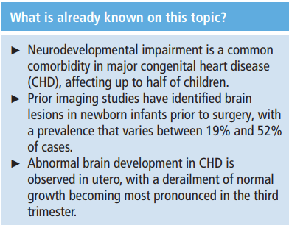
O que já é conhecido sobre este assunto?
► O comprometimento do desenvolvimento neurológico é uma comorbidade comum na grande doença cardíaca congênita, afetando até metade das crianças
► Estudos de imagem anteriores identificaram lesões em recém-nascidos antes da cirurgia, com uma prevalência que varia entre 19% e 52% de casos.
O desenvolvimento cerebral anormal na DCC é observado no útero, com prejuízo no crescimento normal se tornando mais pronunciado no terceiro trimestre

Slide 32
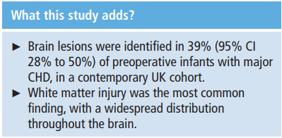
O que este estudo acrescenta?
► Lesões cerebrais foram identificadas em 39% (IC95%
28% a 50%) das crianças no pré-operatório com doença cardíaca congênita em uma coorte contemporânea do Reino Unido.
► Lesão na substância branca foi o achado mais comum , com uma ampla distribuição em todo o cérebro.

Slide 33
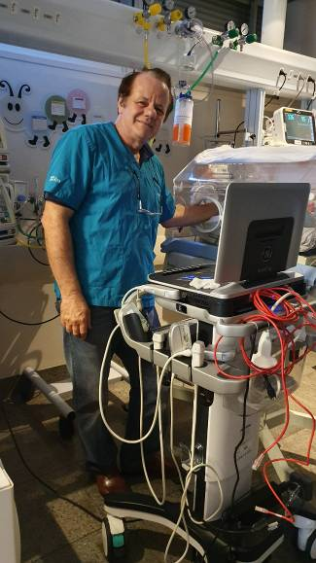
Nota do Editor da página neonatal www.paulomargotto.com.br, Dr. Paulo R. Margotto. Consulte também! Aqui e Agora!
pmargotto@gmail.com
UTI Neonatal do Hospital
Santa Lúcia, Brasília

Slide 34
Interação da estrutura e função cerebral na cardiopatia congênita neonatal
2016
Interplay of brain structure and function in neonatal congenital heart disease.
Birca A, Vakorin VA, Porayette P, Madathil S, Chau V, Seed M, Doesburg SM, Blaser S, Nita DA, Sharma R, Duerden EG, Hickey EJ, Miller SP, Hahn CD.Ann Clin Transl Neurol. 2016 Aug 14;3(9):708-22. doi: 10.1002/acn3.336. eCollection 2016 Sep.PMID: 27648460 Free PMC article.
Os autores estudaram uma coorte prospectiva de 20 recém-nascidos com doença cardíaca congênita (DCC) que foram submetidos a monitoramento contínuo por EEG antes da cirurgia para avaliar a maturação funcional do cérebro e conectividade de rede, ressonância magnética estrutural para determinar a presença de lesão cerebral e desenvolvimento estrutural do cérebro e ressonância magnética do tensor de difusão para avaliar o desenvolvimento microestrutural do cérebro.
Os autores demonstraram que, mesmo antes da cirurgia cardíaca, anormalidades estruturais e microestruturais do cérebro em neonatos com DCC se correlacionam com alterações significativas na função da rede neuronal, manifestando-se como um desequilíbrio entre a sincronização dependente da frequência e a dessincronização de conjuntos neurais locais e distribuídos.
Tais perturbações precoces do desenvolvimento de redes neuronais, se mantidas, podem ser responsáveis ​​pelo comprometimento neurocognitivo persistente prevalecente em adolescentes sobreviventes de DCC.

Slide 35
Quantificação da densidade aparente do axônio e dispersão da orientação na substância branca de jovens nascidos com cardiopatia congênita
Quantification of apparent axon density and orientation dispersion in the white matter of youth born with congenital heart disease.Easson K, Rohlicek CV, Houde JC, Gilbert G, Saint-Martin C, Fontes K, Majnemer A, Marelli A, Wintermark P, Descoteaux M, Brossard-Racine M.Neuroimage. 2020 Jan 15;205:116255. doi: 10.1016/j.neuroimage.2019.116255. Epub 2019 Oct 9.PMID: 31605826.Free Article
Similar articles
2019
Alterações da substância branca foram previamente demonstradas em adolescentes nascidos com cardiopatia congênita (DCC), utilizando imagem de tensor de difusão (DTI).
No entanto, devido à natureza não específica das métricas de DTI, é difícil interpretar esses achados em termos de suas implicações microestruturais.
Usando imagens de dispersão e densidade por orientação a neurites (NODDI) em jovens de 16 a 24 anos nascidos com DCC complexa e pares saudáveis os autores evidenciaram:
regiões generalizadas de menor índice de densidade média de neurites no trato (NDI) no grupo DCC em comparação com o grupo controle, particularmente dentro de longos tratos de associação e nas regiões do corpo caloso, acompanhados por volumes menores do trato de substância branca e aglomerados isolados de anisotropia fracionada mais baixa (FA).

Slide 36
Esses achados sugerem que a menor densidade de empacotamento axonal, em vez de alterações no alinhamento axonal, é um fator microestrutural predominante, contribuindo para as alterações inespecíficas da substância branca previamente detectadas nessa população usando DTI tradicional.
Implicações clínicas do comprometimento do empacotamento axonal
No geral, até 60% dos sobreviventes de DCC apresentam uma constelação de déficits no desenvolvimento neurológico ao longo da adolescência e na idade adulta jovem, incluindo dificuldades cognitivas, como menor inteligência, déficits no funcionamento executivo, deficiências visuais espaciais e desempenho acadêmico reduzido, acompanhados por habilidades motoras finas e grosseiras deficiências, problemas comportamentais e uma variedade de limitações funcionais.
Dado o papel crítico dos setores da substância branca em facilitar a comunicação eficiente entre regiões discretas da massa cinzenta com diferentes funções, as reduções no aparente empacotamento axonal nos setores da substância branca observadas nessa amostra de DCC podem contribuir para algumas dessas dificuldades no desenvolvimento neurológico.

Slide 37
Em particular, a maioria dos setores da substância branca nos quais foi observada redução da densidade aparente do axônio no presente estudo foram setores longos de associação, que foram implicados em uma variedade de funções cognitivas de ordem superior, incluindo linguagem, aprendizado e memória, atenção e processamento espacial visual, com um papel adicional para o cíngulo e fascículo uncinado no processamento emocional.
Além disso, os autores observaram uma densidade aparente reduzida do axônio no corpo caloso, que tem sido associado a funções como raciocínio, percepção, atenção, linguagem e memória
Portanto, a densidade aparente reduzida do axônio nesses setores de substância branca pode estar subjacente a algumas das dificuldades do desenvolvimento neurológico observadas em jovens nascidos com DCC.

Slide 38
Lesão da substância branca em recém-nascidos a termo com cardiopatias congênitas: topologia e comparação com recém-nascidos pré-termo
2019
White matter injury in term neonates with congenital heart diseases: Topology & comparison with preterm newborns. Guo T, Chau V, Peyvandi S, Latal B, McQuillen PS, Knirsch W, Synnes A, Feldmann M, Naef N, Chakravarty MM, De Petrillo A, Duerden EG, Barkovich AJ, Miller SP.Neuroimage. 2019 Jan 15;185:742-749. doi: 10.1016/j.neuroimage.2018.06.004. Epub 2018 Jun 15.PMID: 29890324. Free PMC ArticleSimilar articles
A inesperada frequência de lesão na substância banca em recém-nascidos a termo com doença cardíaca congênita (DCC) sugeriu um atraso na maturação do cérebro (isto é, dismaturação), de modo que esses neonatos a termo respondam a um insulto cerebral com um padrão de lesão cerebral esperado em prematuros.
O alto risco de lesão pontual na substância branca em recém-nascidos a termo com DCC seria mais prevalente na substância branca anterior e posterior, do que na substância branca central.
Os presentes achados sugerem que a Corona radiata / centrum semiovale e a substância branca periventricular posterior são as mais vulneráveis ​​à lesão da substância branca em recém-nascidos com DCC.
as regiões centrais são menos vulneráveis ​​do que nos prematuros.

Slide 39
Peri - e pós-operatória Amplitude integrado Eletroencefalografia em Crianças com congênita Coração Disease
Peri- and Post-operative Amplitude-integrated Electroencephalography in Infants with Congenital Heart Disease.Gui J, He S, Zhuang J, Sun Y, Liu Y, Liang S, Chen C, Ren Y, Wang B, Chen J.
Indian Pediatr. 2020 Feb 15;57(2):133-137.PMID: 32060240.
Free Article.Similar articles
2020
Este estudo retrospectivo investigou 103 bebês com DCC submetidos a cirurgia cardíaca entre janeiro de 2013 e fevereiro de 2016.
Objetivo: identificar os fatores que influenciam lesão cerebral em crianças com congênita cardíaca doença (CHD) após cirurgia cardíaca
Os registros de eletroencefalografia integrada por amplitude (aEEG) pré e pós - operatórios foram avaliados quanto ao padrão de fundo, padrão do ciclo de vigília e atividade convulsiva.
O modelo de regressão logística foi utilizado para determinar os fatores de influência da lesão cerebral

Slide 40
Resultados
No pré-operatório, a maioria das crianças nesse estudo exibiu um padrão de fundo normal, com 16,5% mostrando voltagem normal descontínua, enquanto esse padrão foi observado em apenas 7,8% das crianças no pós-operatório.
A melhora no padrão de fundo após a cirurgia foi significativa (P <0,05) em bebês ≤39 semanas de idade gestacional.
Lactentes com sepse pós-operatória ou infecção pós-operatória grave estavam propensos a apresentar um pior padrão de ciclo sono-vigília após cirurgia cardíaca .

Slide 41
O que este estudo adiciona?
A idade gestacional e a infecção pós-operatória estão associadas a alterações na amplitude eletroencefalográfica em lactentes com cardiopatias congênitas que necessitam de cirurgia cardíaca.

Slide 42

Artigo 5245 (7/3/2020): O Cérebro do Recém-Nascido com Cardiopatia Congênita
Paulo R. Margotto
Capítulo do livro Assistência ao Rec´m-Nscido de Risco, 4ª Edição, 2020, no Prelo
2020
À luz da ressonância magnética, mais da metade dos recém-nascidos portadores de cardiopatia congênita apresentam anormalidades neurológicas antes da cirurgia.
Achados clínicos recentes indicam que o desenvolvimento cerebral alterado que ocorre na vida fetal é a principal causa do resultado neurocognitivo nessas crianças.
Existem muitas semelhanças nas alterações cerebrais e nos resultados do desenvolvimento neurológico associados ao nascimento prematuro versus cardiopatia congênita
A lesão de substância branca é o padrão característico de lesão cerebral em recém-nascidos prematuros: bebês a termo com cardiopatia congênita têm uma incidência surpreendentemente alta de lesão da substância branca; recentemente evidenciou-se não haver diferenças significativas, quanto à lesões cerebrais, ente cardiopatia congênita crítica e cardiopatia congênita cianótica;
recém-nascidos a termo com doença cardíaca congênita apresentam atraso no desenvolvimento cerebral de aproximadamente um mês, equivalente a um recém-nascido prematuro com IG entre 34 e 36 semanas

Slide 43
Assim a imaturidade cerebral é o substrato sobre a qual outros insultos, como hipotensão e hipoxemia, levam à lesão por esse mecanismo.
O impacto não se restringe apenas a substância branca, mas Também ao desenvolvimento cortical imaturo, hoje um grande desafio na cardiopatia congênita
A atividade cerebral anormal foi o único fator de risco associado à nova lesão cerebral pós-operatória na análise de regressão logística multivariável (OR, 4,0; IC95%, 1,3-12,3; P = 0,02)
Quanto ao ultrassom (US) craniano: o Índice de resistência (IR) mais alto nos principais vasos sanguíneos cerebrais após cirurgia cardíaca no período neonatal está associado a melhores resultados neurológicos com um ano após a cirurgia (indicativo de preservação da vasorreatividade normal e autorregulação devido à ausência de isquemia cerebral significativa).
Portanto, esses achados alertam para a necessidade de estratégias intraútero para promover o desenvolvimento ideal do cérebro, bem como o potencial de intervenções clínicas visando à estabilidade hemodinâmica e a oxigenação ideal para reduzir o ônus das lesões cerebrais no pré e pós-operatório.

Slide 44
A lesão na substância branca está emergindo como um forte preditor de resultados adversos no desenvolvimento neurológico aos 30 meses em recém-nascidos com DCC a termo e o aumento do volume da lesão da substância branca foi associado a piores resultados motores aos 18 meses em recém-nascidos prematuros
Como a lesão da substância branca ocorre em regiões que se sobrepõem a importantes fibras de projeção e associação, como o trato córtico-espinhal e fascículo longitudinal superior , não é de surpreender que a lesão na substância branca represente maior risco às funções do desenvolvimento neurológico que são primariamente subservidas por essas regiões.
Em conclusão, os achados desse estudo corroboram a hipótese de que a lesão na substância banca no neonato a termo com DCC ocorre em um substrato de maturação cerebral retardada e aponta para a necessidade urgente de estratégias preventivas dessa lesão cerebral prevalente.

Slide 45
Crianças com cardiopatia congênita complexa apresentaram progressivamente menor
volume cerebral total (VCT) ao longo do tempo, resultando em um aumento de 11,5 cm3 no VCT por
semana em lactentes com cardiopatia congênita complexa, em comparação com um aumento de 16,7 cm3 por semana em
controles após ajuste para idade gestacional e peso ao nascer na ressonância magnética
É essencial o aumento da
consciência da vulnerabilidade do jovem cérebro em desenvolvimento de uma criança com cardiopatia congênita
Médicos e outros cuidadores devem estar mais cientes dessa vulnerabilidade e do possível efeito repetidos de episódios de hipoxia e / ou isquemia no início da vida desses bebês
Adolescentes com cardiopatia congênita corrigida no período neonatal com anormalidades cerebrais apresentaram maior comprometimento na maioria dos domínios do desenvolvimento neurológico em comparação com aqueles sem anormalidades cerebrais
(anormalidades na substância branca e perda de volume)
Atividade cerebral anormal (nos primeiros 3 dias) é um marcador precoce de novas lesões cerebrais em recém-nascidos submetidos à cirurgia. Não apenas as descargas ictais, mas também o EEG de fundo anormal, devem ser considerado um sinal claro de patologia cerebral subjacente.

Slide 46
Então:
1- diagnóstico pré-natal das cardiopatias congênitas críticas
2 - nascimento em Centros Especializados (UTI Cardíaca)
3 - estabilidade hemodinâmica e a oxigenação ideal para reduzir o ônus das lesões cerebrais no pré e pós-operatório (evitar hipotensão sistólica na admissão na UTI Cardíaca no pós-operatório, menor pressão diastólica e menor PaO2 nas primeiras 48 horas.
4 - estratégias para melhorar o fornecimento cerebral de oxigênio
5 - cateter na veia jugular deve ser evitado nesta população (risco de trombose venosa cerebral)
6 - monitorização eletroencefalográfica peri-operatória 24 horas por 3 dias, antes e após a cirurgia.
7 - realização do índice de Resistência (IR) pelo ultrassom craniano no pós-operatório
8 - ressonância magnética no pós-operatório
9 - alopurinol e nitroprussiato de sódio apresentam potenciais efeitos neuroprotetores
10-A neuroproteção não deve se concentrar apenas no período perioperatório, mas também no período perinatal, uma vez que lesão cerebral significativa já existe antes da cirurgia.

Slide 47
Portanto...
Já é do nosso conhecimento que os recém-nascidos (RN) com doença cardíaca congênita crítica permanecem em risco de comprometimento do neurodesenvolvimento e que o insulto neurológico começa ates da cirurgia. Estudos de lesão cerebral em recém-nascidos pré-cirúrgicos relataram lesões, incluindo lesão da substância branca e acidente vascular cerebral, com uma prevalência que varia consideravelmente de 19% a 52% dos casos. Nesse estudo as lesões cerebrais ocorreram em 39% dos casos, sendo a lesão da substância branca a mais prevalente (3x mais em relação aos RN saudáveis nessa Instituição). A lesão da substância branca moderada a grave está associada a escores cognitivos reduzidos aos 2 anos e menor QI em escala completa aos 6 anos. Assim, os autores mostram que, com redução de substrato cerebral 58 e fornecimento de oxigênio, metabolismo alterado e uma trajetória deficiente do desenvolvimento do cérebro fetal no terceiro trimestre. Interessante que a lesão da substância branca foi distribuída por toda a substância branca, em contraste com os prematuros, onde essa lesão é predominantemente observada no centro semioval e no trato corticoespinhal e também interessante, é que todos os infartos arteriais no presente estudo ocorreram após septostomia atrial por balão. Não ocorreu trombose em seios venosos cerebrais, pois nesse estudo não foi colocado cateteres venosos centrais na veia jugular interna. Nos complementos, segundo Guo T et al, A inesperada frequência de lesão na substância banca em recém-nascidos a termo com doença cardíaca congênita (DCC) sugeriu um atraso na maturação do cérebro (isto é, dismaturação), de modo que esses neonatos a termo respondam a um insulto cerebral com um padrão de lesão cerebral esperado em prematuros. Lactentes com sepse pós-operatória ou infecção pós-operatória grave estavam propensos a apresentar um pior padrão de ciclo sono-vigília após cirurgia cardíaca. Ter em mente que os recém-nascidos a termo com doença cardíaca congênita apresentam atraso no desenvolvimento cerebral de aproximadamente um mês, equivalente a um recém-nascido prematuro com idade gestacional entre 34 e 36 semanas.
Paulo R. Margotto

Slide 48



Slide 49
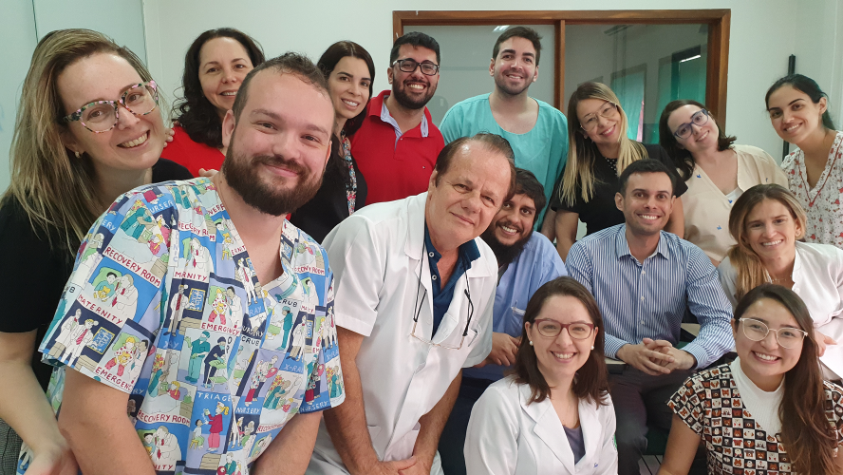
Dr. André
Residentes e Staffs da Unidade de Neonatologia do HMIB/SES/DF

